Slide 1
Seamless Online/Offline Shopping Experience Design for In-store Customers
Proceedings of the 2012 ACM international conference
on Intelligent User Interfaces
指導老師：林聰武 教授
報告學生：施宜琳
2013/6/15

Slide 2
Abstract
近年來，智慧型手機的購物程式的發展，使傳統實體商店面臨挑戰。
開發Ubira服務平台，讓實體商店與網路商店有機會進行良性競爭。

Slide 3
Introduction
當今人生活在無所不在的運算環境中。
智慧型手機的普及讓使用者根據各自需求，以線上(網路)與離線(實體)購物服務來提升購物的體驗。
調查指出，66%的智慧型手機用戶會在商店購物時，以手機比較產品價格與服務。
  實體商店優點：可實際操作並評估產品
  網路商店優點：詳細的資訊以級更好的價格
此趨勢嚴重影響實體商店的傳統商業模式。
提出Ubira平台，提供實體商店與其相同的行動平台發佈優惠券；消費者在店內若從網路購買商品，可得從屬費用(affiliation fee)

Slide 4
Design principles

Slide 5
Ubira system design & Implementation
當使用者在實體商店進行“Check-in”(GPS-based)的動作時，Ubira平台讓實體商店進行優惠券發放的服務(coupon issuing service, CIS)。
CIS接收使用者掃描商品的即時資訊，根據接收的資料，CIS的演算法經過計算判斷是否實體商店需要發行折扣優惠券給特定使用者。
在使用者進行線上購買前，優惠券會通過Ubira app發放。
當使用者從實體商店掃描商品，而從線上購買，此交易會被標記為affliation sale(從屬銷售)，實體商店可從每筆線上購買中獲得affiliation fee(從屬費用)。

Slide 6
Ubira system design & Implementation
Users
front-end
OS native
iOS+HTML5 hybrid
Android+HTML5 hybrid
Ubira platform
Offline Shop Front-end
Web service
Ubira
Back-end
Web server

Slide 7
Ubira system design & Implementation
User front-end mobile App
  在iOS及Android行動裝置中執行App。
  以此App掃描商品條碼，列出網路商店以及實體商店提供的商品價格。
  以使用者O2O購物和活動的行為，提供使用者情境感知(context-aware)資訊的接收。
    地點、時間
  有時候使用者在網路商店按下購買鍵，會收到折扣優惠券通知，優惠券是可以立刻在實體商店使用。

Slide 8
Ubira system design & Implementation
Offline shop front-end web/mobile App
  Ubira提供一個web介面。
    實體商店庫存管理
    優惠券發行演算法
  實體商店可以自由設定最適合庫存和顧客為基礎的演算法。
  實體商店的行動介面允許做QR code掃描發放優惠券的確認。

Slide 9
Ubira system design & Implementation
Ubira Back-end server
  Ubira管理並提供連接網路商店的附屬使用者流量。
  Server端管理會計、實體商店庫存、地理位置資訊、邏輯檢查，其他後端服務。

Slide 10
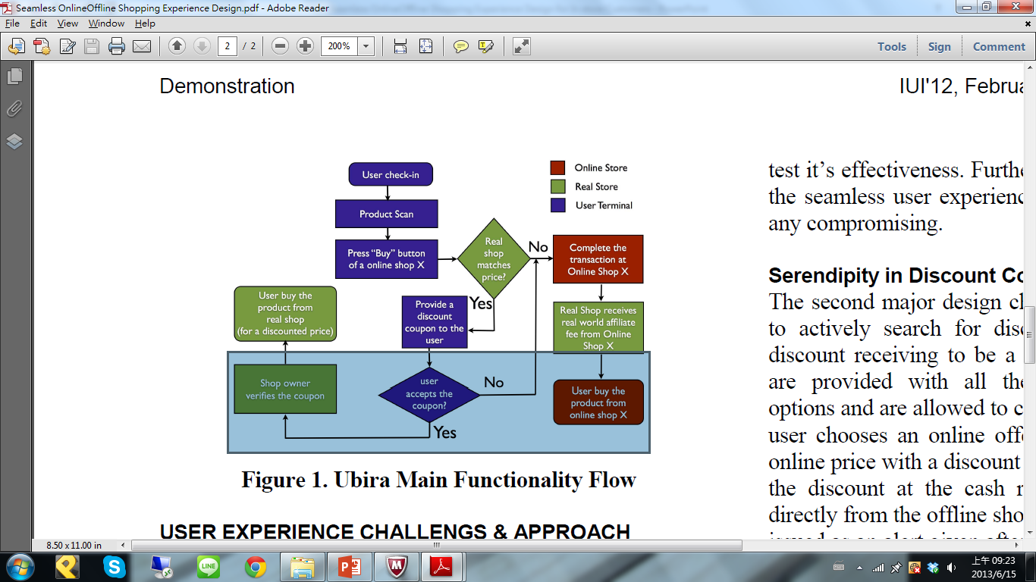
Ubira system design & Implementation

Slide 11
User experience challenges& approach
為了提供無縫的(seamful)線上/離線購物經驗
主要設計挑戰：
  將庫存系統與Ubira平台整合(Seamful System Integration)
  折扣優惠券的發行(Serendipity in Discount Coupon Issuing)
實體商店的擁有者在面對一開始的巨大投資，可能會不情願
  造成CIS的執行變得困難

Slide 12
Seamful system integration
CIS的執行主要要求在使用者比較網路上的價格與店內的價格。
由於從一些實體商店的庫存資料庫取店內價格，需要巨額投資，因此訂定了替代步驟
  在沒有執行CIS的情況下提供折扣優惠券
  可以做到不具移動性的App，因為它已經在陳列室(showroom)中顯示店內價格。

Slide 13
Seamful system integration
基於所有使用Ubira平台的網路商店，是合法的網路商店，所以他們的價格可能只稍低於店內價格，沒有顯著不同。
考慮中位數的網路價格，實體商店可以對於產品有很好的了解，且執行選擇性價格匹配演算法(selectively price-matching algorithm)。
  選擇性價格匹配演算法：考慮優惠券預算限制，以及使用者選擇的網路價格和中位數的網路價格之間的差距。
實體商店有及時Web介面持續追蹤提供的折扣，也可干預優惠券的過程。
  當顧客使用優惠券，實體商店輸入他們店內的價格進入系統和Ubira Server持續追蹤總計折扣。
  實體商店有隨時停止優惠券發放演算法的能力(使用web介面)。

Slide 14
Seamful system integration
隨著這個seamful系統的整合，能夠實現系統沒有大量的初始投資且測試它的有效性。
保持無縫的使用者體驗。

Slide 15
Serendipity in Discount Coupon Issuing
第二個主要的設計，使終端使用者能夠積極尋找折扣。另外我們希望接收到一個偶然的折扣。
提供使用者所有線上/離線價格的選擇，並且允許選擇。
使用者在選擇網路報價的情況下，實體商店可能有與網路價格適合的折扣優惠券。然後使用者可以直接在實體商店的收銀台要求折扣。
在行動App中，當使用者按下“購買按鈕”的網路報價，會發出優惠券的通知。

Slide 16
Conclusion
Ubira初始的執行可以在實體商店且無須進行大量的初始投資。
主要貢獻：
  無縫的使用者體驗
  在seamful system社記中不需昂貴的初始投資。
已執行的使用者前端(user front-end)：
  HTML5技術
  iOS App
並且目前已在幾個商家使用。
與幾個合作夥伴做專業研究的可能性。

Slide 17
Reference
Ubira: A Mobile Platform for an Integrated Online/Offline Shopping Experience, 2011

Slide 18
Thank you for listening

